Slide 1
ЕГЭ по математике: задания В10 и В13
Презентация создана на основе материалов открытого банка заданий по математике
ЕГЭ 2014 http://mathege.ru
Использование данной презентации планируется на уроках заключительного повторения в 11 классе при подготовке к ЕГЭ
Презентация создана Конторовой Е.В., учителем математики ГБОУ школа-интернат №576 Василеостровского района г.Санкт-Петербурга
П и р а м и д а
произвольная пирамида
правильная
пирамида

Slide 2
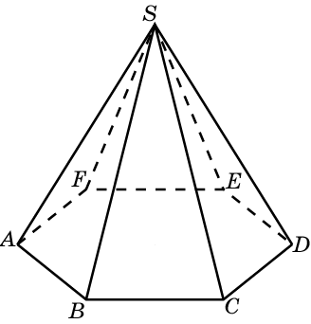
П и р а м и д а
шестиугольная
четырехугольная
треугольная
пятиугольная
Пирамида – многогранник, основание которого – многоугольник, а остальные грани – треугольники, имеющие общую вершину.

Slide 3
Элементы произвольной пирамиды
вершина
боковые ребра
боковые грани
Высота пирамиды
ребра основания
основание

Slide 4
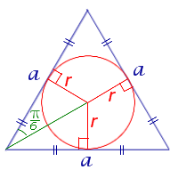
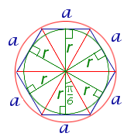
Правильная пирамида
Пирамида называется правильной, если её основанием является правильный многоугольник, а вершина проецируется в центр основания.
Виды правильных многоугольников:
равносторонний треугольник
квадрат
правильный шестиугольник
a
R
R
r
a
a
R
R
a
a = 2r
a = R

Slide 5
Все боковые ребра правильной пирамиды равны
Высота правильной пирамиды проецируется в центр основания.
Все боковые грани
правильной пирамиды
равные
равнобедренные
треугольники
Высота боковой грани правильной пирамиды называется апофема(обозначается d). Все апофемы в пирамиде равны.
Основание правильной пирамиды – правильный многоугольник( у которого все стороны и углы равны)

Slide 6
Во сколько раз увеличится объем пирамиды, если ее высоту увеличить в четыре раза?
Ответ: 4.
формулы

Slide 7
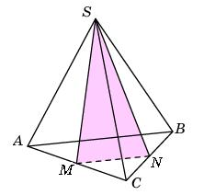
От треугольной пирамиды, объем которой равен 12, отсечена треугольная пирамида плоскостью, проходящей через вершину пирамиды и среднюю линию основания. Найдите объем отсеченной треугольной пирамиды.
Ответ: 3.
формулы

Slide 8
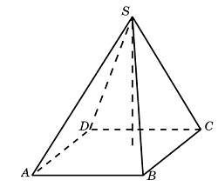
Найдите объем пирамиды, высота которой равна 6, а основание — прямоугольник со сторонами 3 и 4.
формулы

Slide 9
Основанием пирамиды является прямоугольник со сторонами 3 и 4. Ее объем равен 16. Найдите высоту этой пирамиды.
формулы

Slide 10
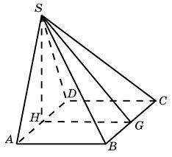
Основанием пирамиды служит прямоугольник, одна боковая грань перпендикулярна плоскости основания, а три другие боковые грани наклонены к плоскости основания под углом 60 . Высота пирамиды равна 6. Найдите объем пирамиды.
формулы

Slide 11
Во сколько раз увеличится объем пирамиды, если ее высоту увеличить в четыре раза?
формулы

Slide 12
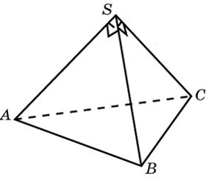
Боковые ребра треугольной пирамиды взаимно перпендикулярны, каждое из них равно 3. Найдите объем пирамиды.
формулы

Slide 13
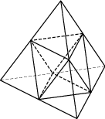
Объём тетраэдра равен 19. Найдите объём многогранника, вершинами которого являются середины рёбер данного тетраэдра.
формулы

Slide 14
Площадь поверхности тетраэдра равна 12. Найдите площадь поверхности многогранника, вершинами которого являются середины рёбер данного тетраэдра.

Slide 15
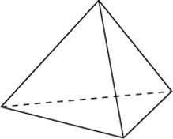
Во сколько раз увеличится объем правильного тетраэдра, если все его ребра увеличить в два раза?
формулы

Slide 16
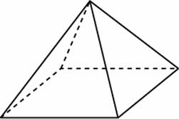
Стороны основания правильной четырехугольной пирамиды равны 10,
боковые ребра равны 13.
Найдите площадь поверхности этой пирамиды.
формулы

Slide 17
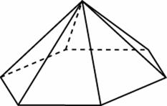
Стороны основания правильной шестиугольной пирамиды равны 10,
боковые ребра равны 13. Найдите площадь боковой поверхности
этой пирамиды.
формулы

Slide 18
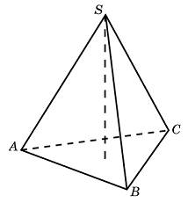
Найдите объем правильной треугольной пирамиды, стороны основания которой равны 1, а высота равна .
.
формулы

Slide 19
Найдите высоту правильной треугольной пирамиды, стороны основания которой равны 2, а объем равен .
формулы

Slide 20
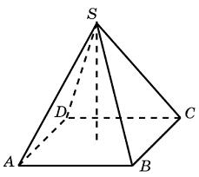
В правильной четырехугольной пирамиде высота равна 6, боковое ребро равно 10. Найдите ее объем.
формулы

Slide 21
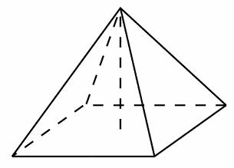
Найдите площадь полной и площадь боковой поверхности поверхности правильной четырехугольной пирамиды, стороны основания которой равны 6 и высота равна 4.
формулы

Slide 22
В правильной четырехугольной пирамиде высота равна 12, объем равен 200. Найдите боковое ребро этой пирамиды.
формулы

Slide 23
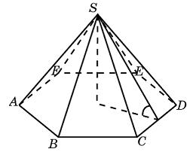
Сторона основания правильной четырехугольной пирамиды равна 4, а угол между боковой гранью и основанием 45 . Найдите объем пирамиды.
формулы

